Slide 1
Projecto NNTO
Interação Humano-Computador
Janeiro 2021
Bruno Carlos Luís Ferreira, uc2015240050@student.uc.pt
Carlos João Lopes Mendes, cjmendes@student.dei.uc.pt
Domicio Araujo Pereira Neto, dneto@student.dei.uc.pt
Filipe Miguel Fonseca dos Santos, fmsantos@student.dei.uc.pt
Maria de Nolasco Santos, uc2020175200@student.uc.pt
Sérgio Manuel Carvas Machado, smachado@student.dei.uc.pt
Vitalina Holubenko, vitalina@student.dei.uc.pt

Slide 2
O Início
“Engage us”
“Ensaio de um game design minimalista”
Competição
Cooperação
Procura insaciável e competitiva por papel higiénico
“Quem conseguirá obter mais rolos de papel higiénico!?”
Localização: Supermercado
Contexto: Pandemia
Perda da sanidade

Slide 3

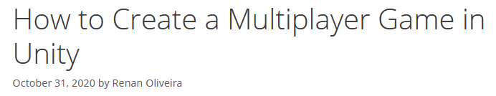
Conhecimento a Priori
Jogos 2D dos anos 90

Slide 4
Definição do problema de interação
Público alvo
Interesse em jogos
Apreciam jogos
10-40 anos
Jogos rápidos
Cooperar
Simplicidade
Competitivos

Slide 5
Definição do problema de interação
Perfis
Crianças entre os 10 e 14 anos, que procuram jogos com mecânicas mais simples, para conseguirem mais facilmente compreender e participar na experiência de jogo
Adolescentes entre os 15 e 18 anos, que já têm mais experiência com aplicações, pelo que apreciam jogos que não se estendem com explicações demasiado longas
Personas
Estudantes universitários entre os 18 e 25 anos, que devido ao tempo livre mais reduzido de que dispõem, estarão dispostos a experimentar um jogo curto.

Slide 6
Definição do problema de interação
Cenários de uso
1 estudante de 12 anos e 3 colegas estão no intervalo a espera do início da próxima aula. Têm 30 minutos antes de começar e procuram algum jogo que possam fazer em conjunto. Como não tem muito tempo, tem de ser um jogo que não só tenha partidas razoavelmente rápidas, como também seja simples de entender, para cativar os 3 colegas que podem não conhecer o jogo.
Simplicidade
Jogos rápidos

Slide 7
Definição do problema de interação
Cenários de uso
d
2 adolescentes a espera do comboio. Estes querem fazer algo em conjunto que as faça passar o tempo. Estão habituadas a jogar, pelo que procuram um jogo partilhado, onde tenham de trabalhar em conjunto para chegar a um resultado. Como estão sentadas na sala de espera, não têm grandes constrangimentos em termos de iluminação que perturbe o ecrã.
Cooperar
Jogos rápidos

Slide 8
Definição do problema de interação
Cenários de uso
3d
3
Um grupo de estudantes universitários, com gosto em jogos, reúnem-se numa sala e tentam decidir o que fazer no fim de semana. Como todos têm opiniões diferentes, optam por fazer uma partida de um jogo rápido para decidir que opção escolher. O vencedor do jogo será quem decide o que fazer no fim de semana.
Competitivos
Jogos rápidos

Slide 9
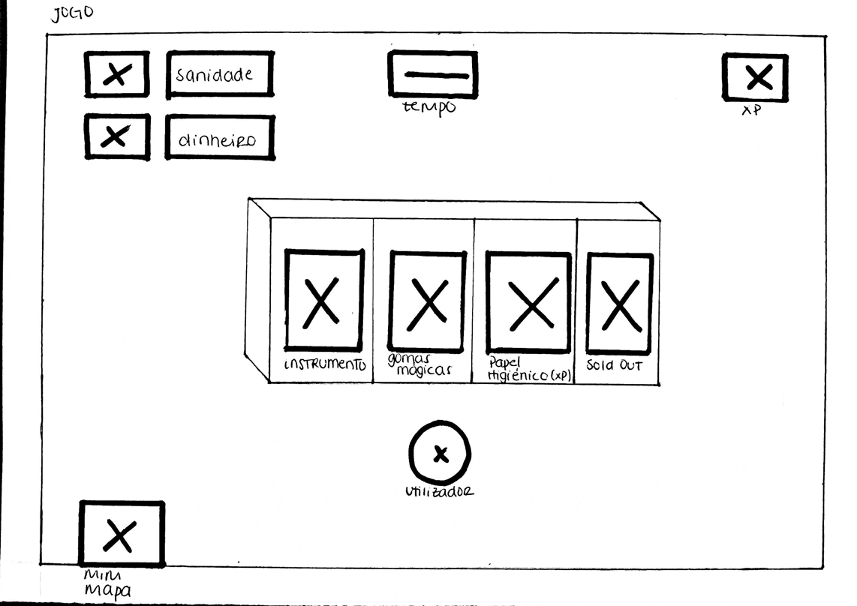
Proposta de Design
Esboços em papel iniciais

Slide 10
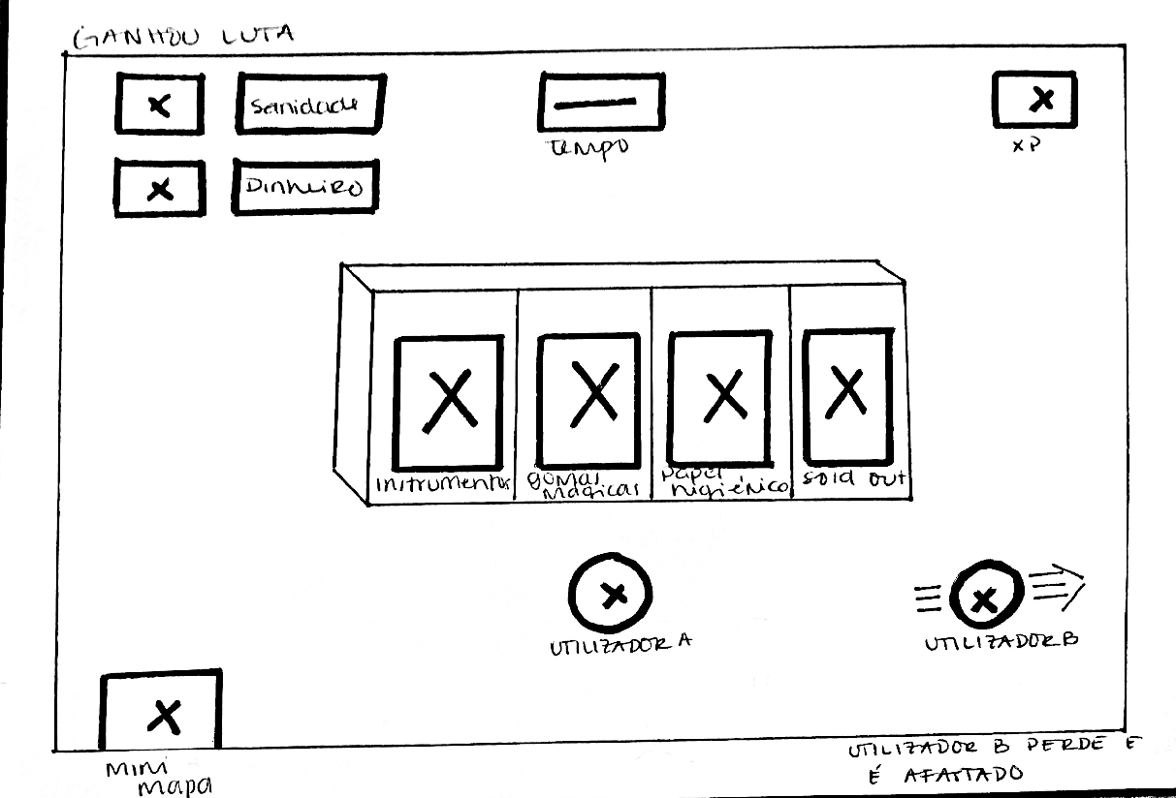
Proposta de Design
Esboços em papel iniciais

Slide 11
Proposta de Design
Como saber se estamos no caminho certo?
Testes!
Feedback
“Desenhos demasiado simples”
“Não percebo o que é este ícone”
Melhorar
Testes…

Slide 12
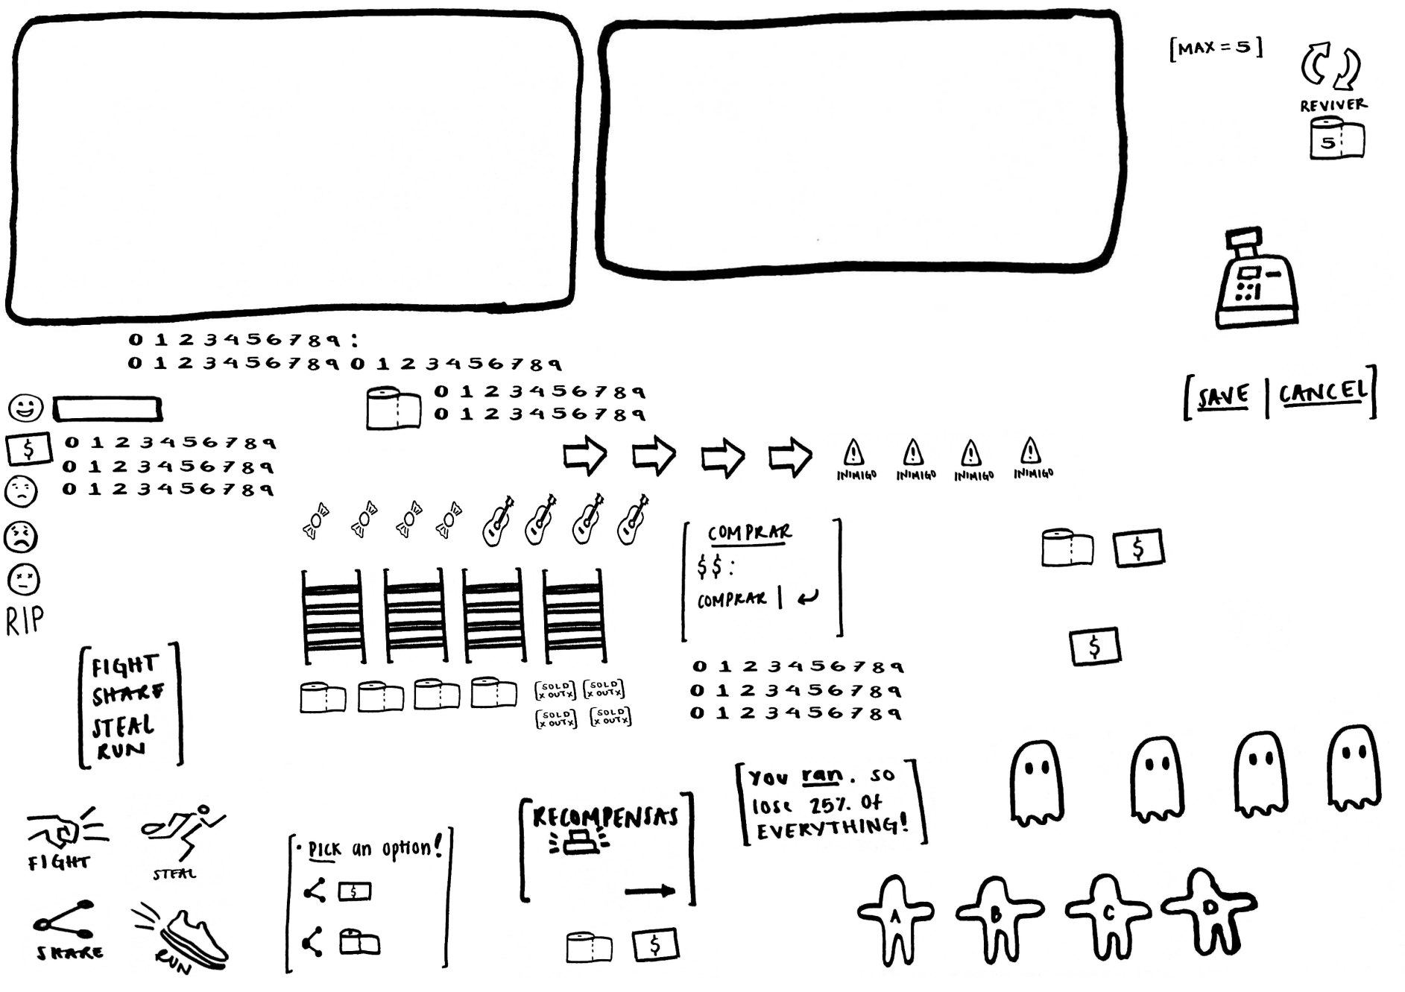
Proposta de Design
Wizard of Oz - ícones usados

Slide 13
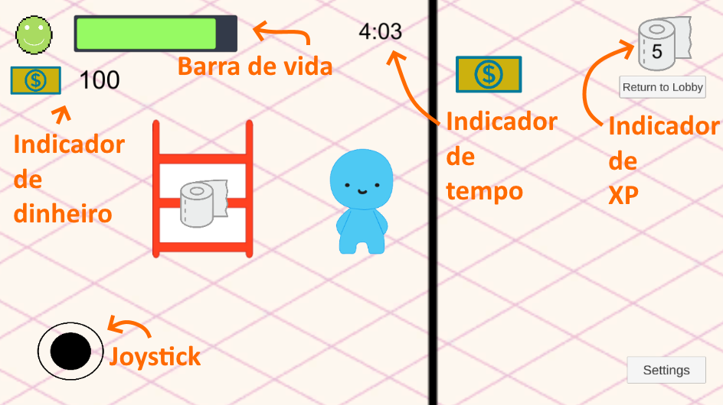
Desenvolvimento da prova de conceito
Interface Gráfica

Slide 14
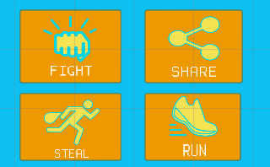
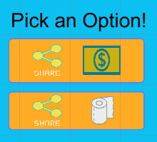

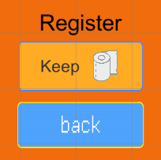
Desenvolvimento da prova de conceito
Locais de interação e ações suportadas

Slide 15
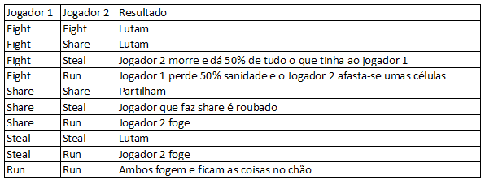
Desenvolvimento da prova de conceito
Locais de interação e ações suportadas

Slide 16

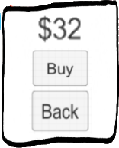


Desenvolvimento da prova de conceito
Locais de interação e ações suportadas

Slide 17
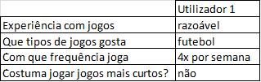
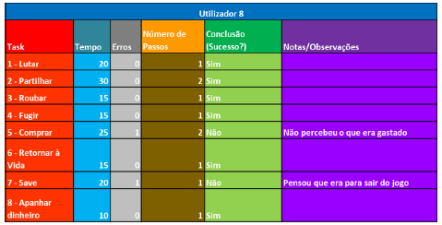
Avaliação da Experiência
Avaliação do protótipo em papel
Pré-Questionário
Interação
Pós-Questionário

Slide 18
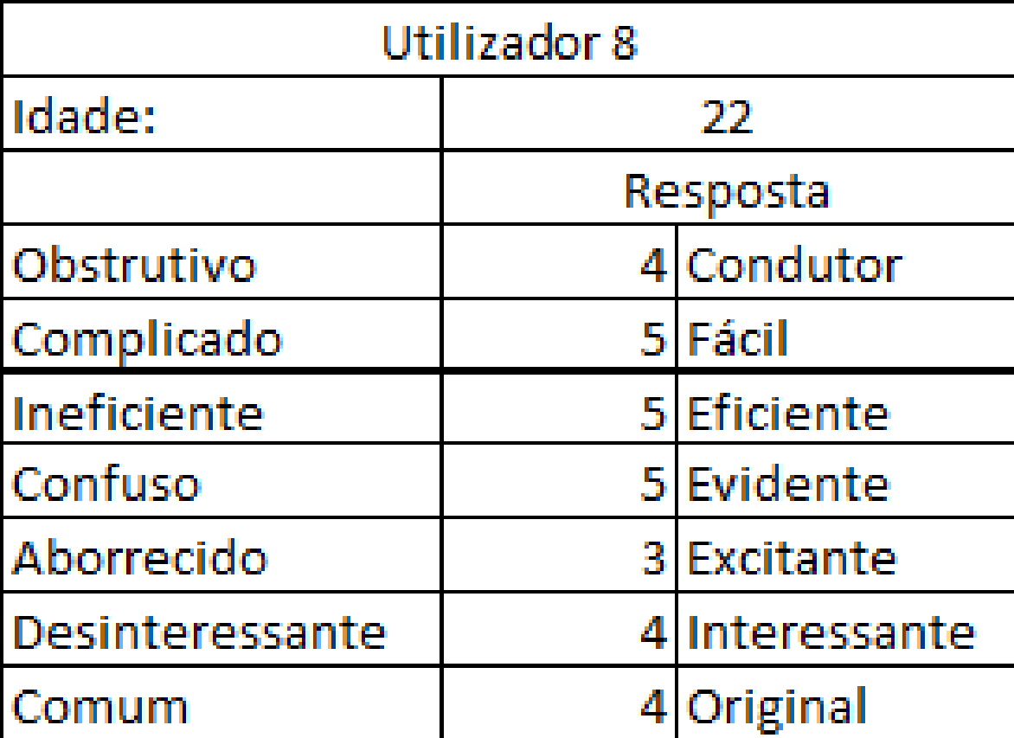
Avaliação da Experiência
Pré-Questionário
Interação
Pós-Questionário
Problemas Detetados
Confusão causada pelo “Save”
Mudar para “Keep” !

Slide 19
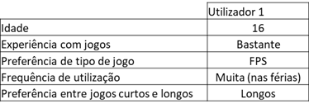
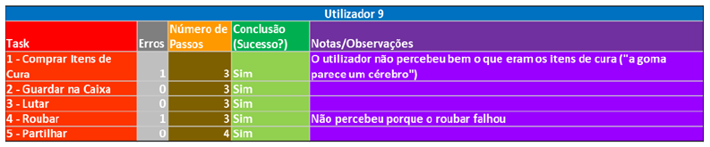
Avaliação da Experiência
Avaliação do protótipo digital
User Profile e Pré-Questionário
Interação e Tabela das Tarefas
Questões

Slide 20
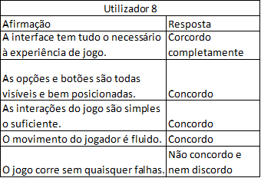
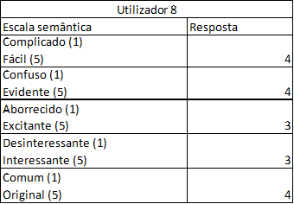
Avaliação da Experiência
Avaliação do protótipo digital
Questões
Questões de Likert
Questões de Escala Semântica

Slide 21
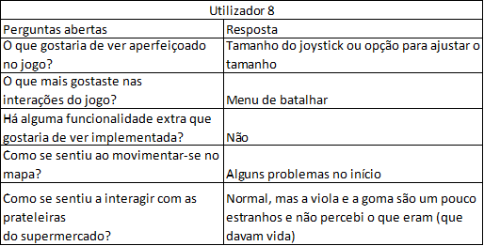
Avaliação da Experiência
Avaliação do protótipo digital
Questões
Questões Abertas

Slide 22
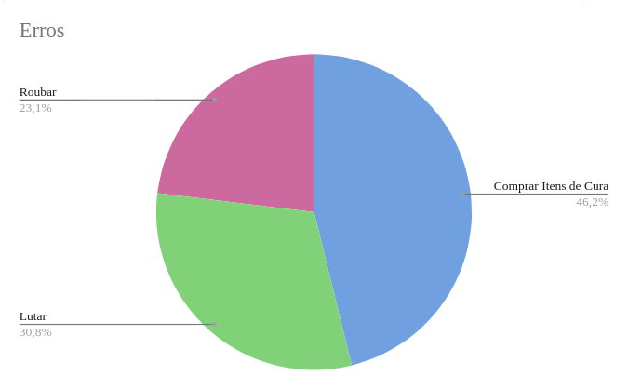
Avaliação da Experiência
Avaliação do protótipo digital
Análise dos Dados

Slide 23
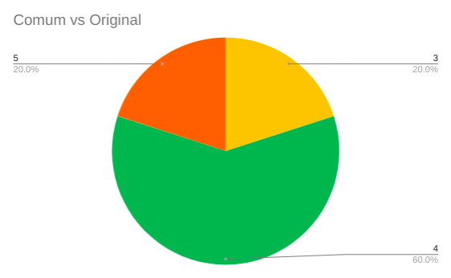
Avaliação da Experiência
Avaliação do protótipo digital
Análise dos Dados

Slide 24
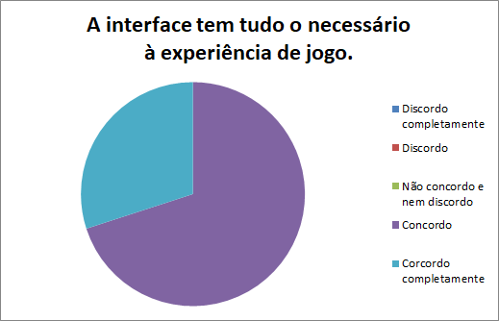
Avaliação da Experiência
Avaliação do protótipo digital
Análise dos Dados

Slide 25
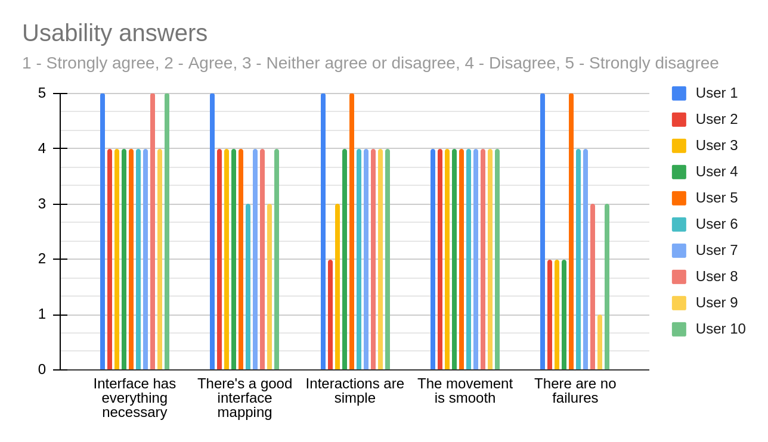
Avaliação da Experiência
Avaliação do protótipo digital
Análise dos Dados

Slide 26
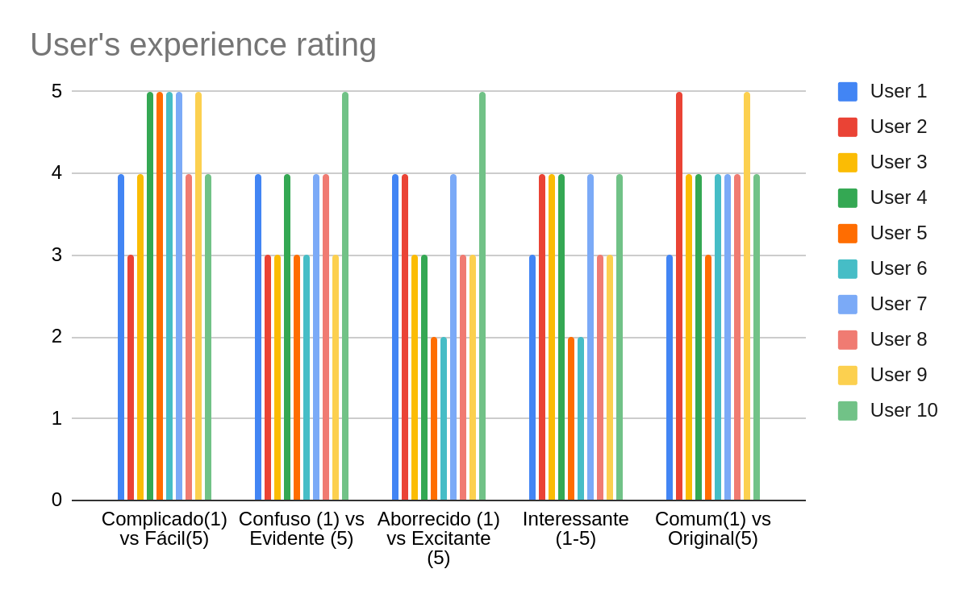
Avaliação da Experiência
Avaliação do protótipo digital
Análise dos Dados

Slide 27
Avaliação da Experiência
Melhorias
Tamanho do Joystick
Melhorias Efetuadas
Ícones mais adequados
Tutorial
Possíveis Melhorias Futuras
Interação com as prateleiras

Slide 28
Obrigada pela atenção!
Questões?

